Slide 1
CHƯƠNG TRÌNH ĐÀO TẠO VÀ KIỂM THỬ PHÂN HỆ KẾ TOÁN
TỔNG CÔNG TY DỊCH VỤ XĂNG DẦU PETROLIMEX

Slide 2
NỘI DUNG
STT | Tên quy trình
1 | Tổng quan về phân hệ kế toán
2 | Quy trình ghi nhận công nợ phải thu
3 | Quy trình ghi nhận công nợ phải trả
4 | Quy trình bù trừ công nợ
5 | Quy trình thu tiền mặt, tiền gửi ngân hàng

Slide 3
NỘI DUNG
STT | Tên quy trình
6 | Quy trình chi tiền mặt, tiền gửi ngân hàng
7 | Quy trình tạo mã TSCĐ, CCDC
8 | Quy trình hạch toán tăng, giảm nguyên giá
9 | Quy trình thanh lý, nhượng bán tài sản
10 | Quy trình hạch toán chứng từ khác
11 | Quy trình xử lý cuối kỳ

Slide 4
1. Tổng quan phân hệ kế toán
Mục đích
Ghi nhận và tổng hợp toàn bộ các nghiệp vụ kinh tế phát sinh của doanh nghiệp
Kế thừa dữ liệu các nghiệp vụ hạch toán tự động từ phân hệ hàng hóa, vận tải: Doanh thu, giá vốn, công nợ phải thu, phải trả, thuế …
Ghi nhận trực tiếp các nghiệp vụ kế toán
Công nợ phải thu, phải trả không liên quan đến mua, bán hàng hóa.
Tiền mặt, tiền gửi ngân hàng.
Tài sản cố định, công cụ dụng cụ.
Các công việc xử lý cuối kỳ.

Slide 5
1. Tổng quan phân hệ kế toán
Các khái niệm cơ bản
AR
AP
Account receivable
Kế toán công nợ phải thu
Account payable
Kế toán công nợ phải trả
CA
AA
Cash accounting
Kế toán tiền mặt, tiền gửi ngân hàng
Asset accounting
Kế toán tài sản
GL
Transaction type
General accounting
Kế toán tổng hợp
Lý do tăng, giảm tài sản, nguồn vốn

Slide 6
1. Tổng quan phân hệ kế toán
Các khái niệm cơ bản
Debit account
Credit account
Tài khoản ghi Nợ
Tài khoản ghi có
Contra account
Master Data
Tài khoản đối ứng
Danh mục từ điển
Prepaid expense
Tcode
Transaction code
Mã giao dịch
Chi phí trả trước

Slide 7
2. Quy trình ghi nhận công nợ phải thu
Mục đích
Ghi nhận các khoản công nợ không liên quan đến hàng hóa:
Cung cấp dịch vụ: Dịch vụ vận tải, các dịch vụ khác
Thanh lý tài sản cố định
Công nợ giữa TCTY - Chi nhánh
Phạm vi
Văn phòng tổng công ty và Chi nhánh
Ghi nhận công nợ VNĐ và ngoại tệ

Slide 8
2. Quy trình ghi nhận công nợ phải thu

Slide 9
2. Quy trình ghi nhận công nợ phải thu
Đường dẫn: Accounting/Nhật ký C.từ/Ghi nhận công nợ phải thu

Slide 10
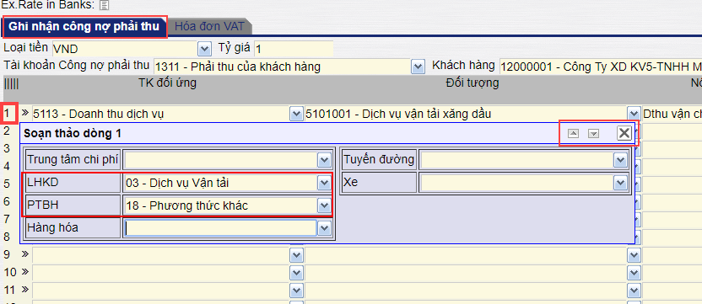
2. Quy trình ghi nhận công nợ phải thu
Đường dẫn: Accounting/Nhật ký C.từ/Ghi nhận công nợ phải thu

Slide 11
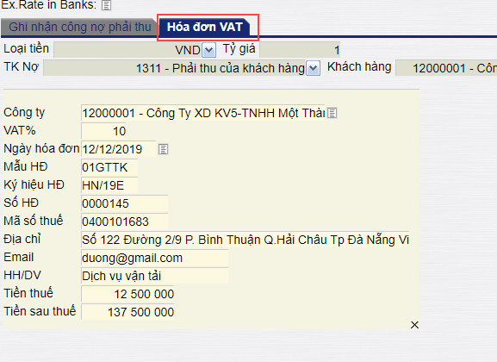
2. Quy trình ghi nhận công nợ phải thu
Đường dẫn: Accounting/Nhật ký C.từ/Ghi nhận công nợ phải thu

Slide 12
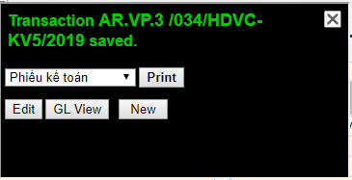
2. Quy trình ghi nhận công nợ phải thu
Lưu chứng từ
Xem lại, in, chỉnh sửa chứng từ đã hạch toán

Slide 13
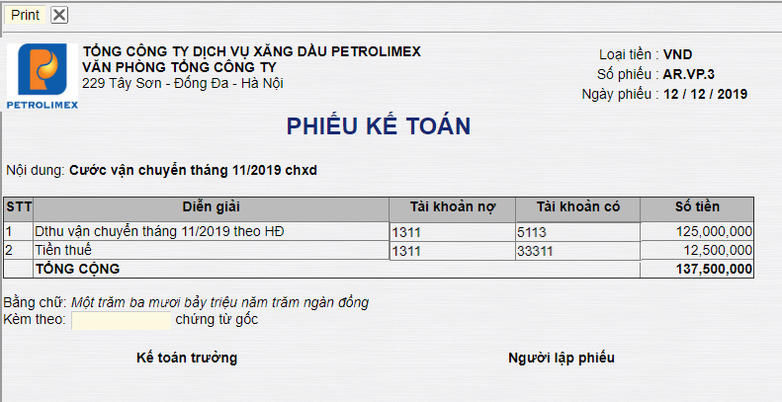
2. Quy trình ghi nhận công nợ phải thu
Kích vào Print để in chứng từ

Slide 14
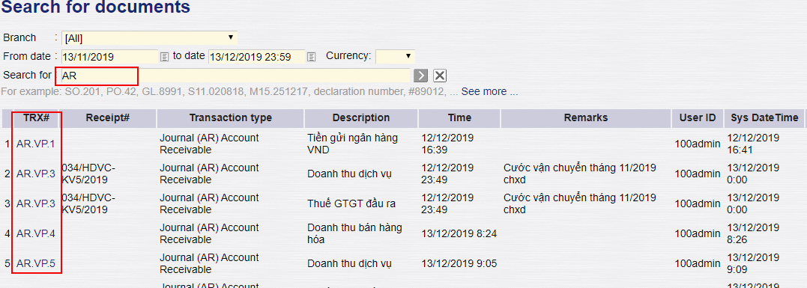
2. Quy trình ghi nhận công nợ phải thu
Tìm kiếm chứng từ → Xem, sửa, xóa chứng từ

Slide 15
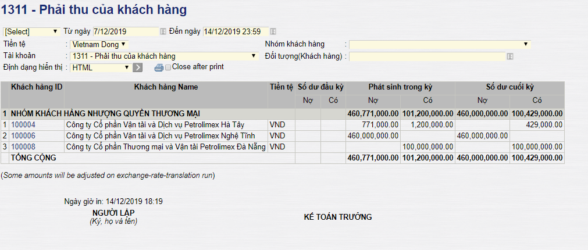
2. Quy trình ghi nhận công nợ phải thu
Đường dẫn: Accounting/ AR/AP / Sổ cái công nợ nguyên tệ

Slide 16
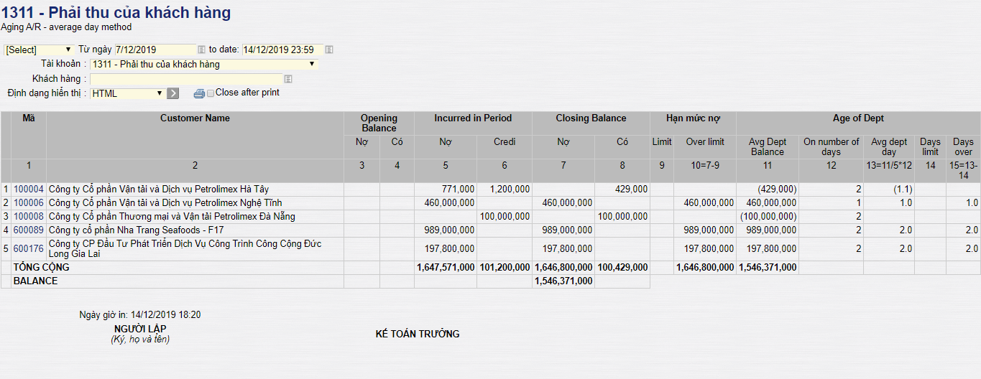
2. Quy trình ghi nhận công nợ phải thu
Đường dẫn: Accounting/ AR/AP / BC tuổi nợ công nợ phải thu – bình quân ngày

Slide 17
3. Quy trình ghi nhận công nợ phải trả
Mục đích
Ghi nhận các khoản công nợ không liên quan đến hàng hóa
Hóa đơn dịch vụ: Bảo hiểm, pha chế hàng hóa, phí, lệ phí cầu đường, chi phí mua ngoài
Công nợ nội bộ…
Phạm vi
Văn phòng tổng công ty và chi nhánh
Ghi nhận công nợ VNĐ và ngoại tệ

Slide 18
3. Quy trình ghi nhận công nợ phải trả

Slide 19
3. Quy trình ghi nhận công nợ phải trả
Đường dẫn: Accounting/Nhật ký C.từ/Ghi nhận công nợ phải trả

Slide 20
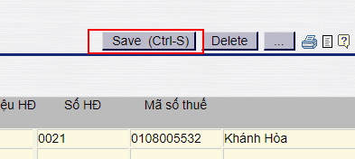
3. Quy trình ghi nhận công nợ phải trả
Đường dẫn: Accounting/Nhật ký C.từ/Ghi nhận công nợ phải trả
Lưu lại chứng từ

Slide 21
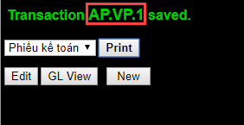
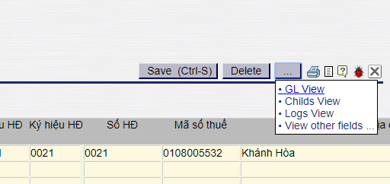
3. Quy trình ghi nhận công nợ phải trả
Đường dẫn: Accounting/Nhật ký C.từ/Ghi nhận công nợ phải trả
Nhấn Save để lưu chứng từ
Xem chứng từ hạch toán, kích GL View

Slide 22
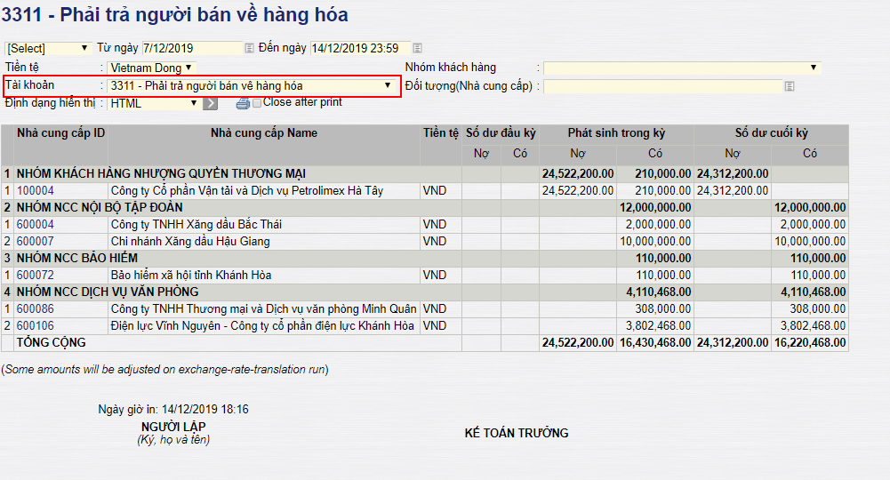
2. Quy trình ghi nhận công nợ phải thu
Đường dẫn: Accounting/ AR/AP / Sổ cái công nợ nguyên tệ

Slide 23
4. Quy trình bù trừ công nợ
Mục đích
Ghép khoản phát sinh Nợ với phát sinh Có của tài khoản công nợ phải thu, phải trả theo 2 cách:
Ngày chứng từ: Ưu tiên ghép chứng từ có ngày hạch toán trước
Ngày đến hạn thanh toán: Ưu tiên ghép chứng từ đến hạn thanh toán trước
Phạm vi
Văn phòng tổng công ty và chi nhánh
Chỉ ghép phát sinh Nợ, Có của cùng một loại tiền tệ.

Slide 24
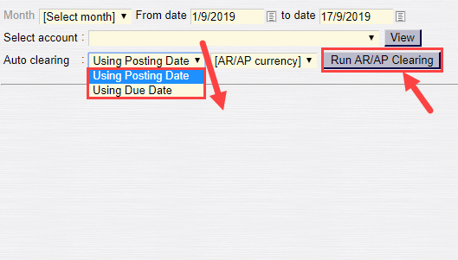
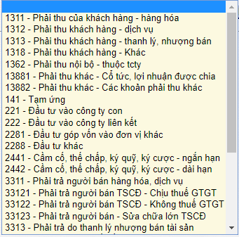
4. Quy trình bù trừ công nợ
Đường dẫn: Accounting/AR/AP/ARAP Bù trừ công nợ (FIFO)

Slide 25
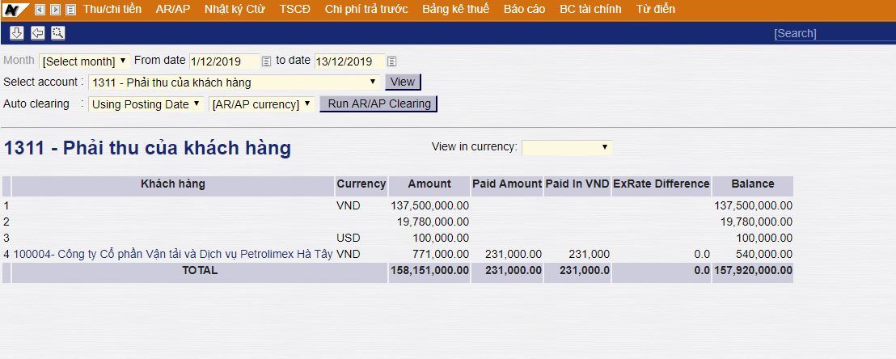
4. Quy trình bù trừ công nợ
Đường dẫn: Accounting/AR/AP/ARAP Bù trừ công nợ (FIFO)

Slide 26
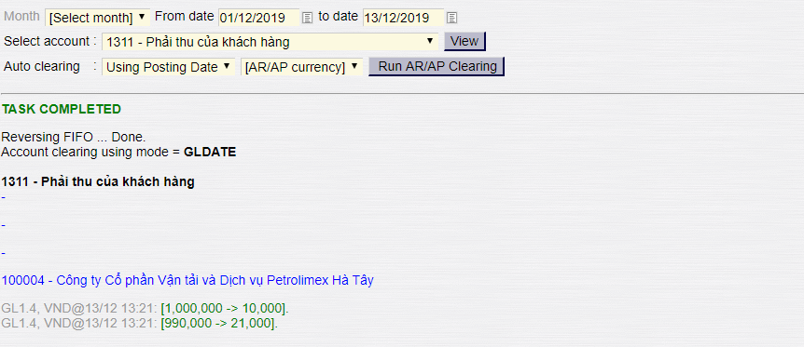
4. Quy trình bù trừ công nợ
Đường dẫn: Accounting/AR/AP/ARAP Bù trừ công nợ (FIFO)

Slide 27
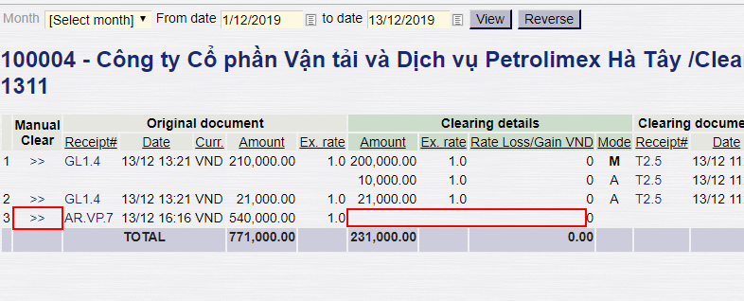
4. Quy trình bù trừ công nợ
Đường dẫn: Accounting/AR/AP/ARAP Bù trừ công nợ (FIFO)
Bù trừ thủ công:

Slide 28
4. Quy trình bù trừ công nợ
Đường dẫn: Accounting/AR/AP/ARAP Bù trừ công nợ (FIFO)
Bù trừ thủ công:

Slide 29
4. Quy trình bù trừ công nợ
Đường dẫn: Accounting/AR/AP/ Báo cáo tuổi nợ - tổng hợp
Báo cáo tuổi nợ:

Slide 30
5. Quy trình thu tiền mặt, TGNH
Mục đích
Ghi nhận các giao dịch tăng tiền mặt, tiền gửi ngân hàng
Khách hàng thanh toán công nợ
Thu hoàn ứng
Xử lý khoản thừa khi kiểm kê tiền…
Phạm vi
Văn phòng tổng công ty và các chi nhánh
Tiền mặt: Chỉ phát sinh tiền VNĐ
Tiền gửi ngân hàng: Ghi nhận bằng VNĐ và ngoại tệ

Slide 31
5. Quy trình thu tiền mặt, TGNH

Slide 32
5. Quy trình thu tiền mặt, TGNH

Slide 33
5. Quy trình thu tiền mặt, TGNH
Đường dẫn: Accounting/Thu/chi tiền /Phiếu thu tiền mặt

Slide 34
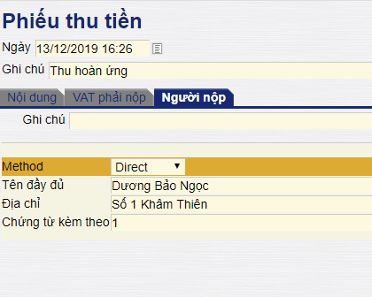
5. Quy trình thu tiền mặt, TGNH
Đường dẫn: Accounting/Thu/chi tiền/Phiếu thu tiền mặt

Slide 35
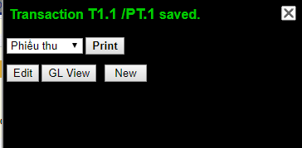
5. Quy trình thu tiền mặt, TGNH
Đường dẫn: Accounting/Thu chi tiền/Phiếu thu tiền mặt
Nhấn Save để lưu chứng từ
Xem chứng từ hạch toán, kích GL View

Slide 36
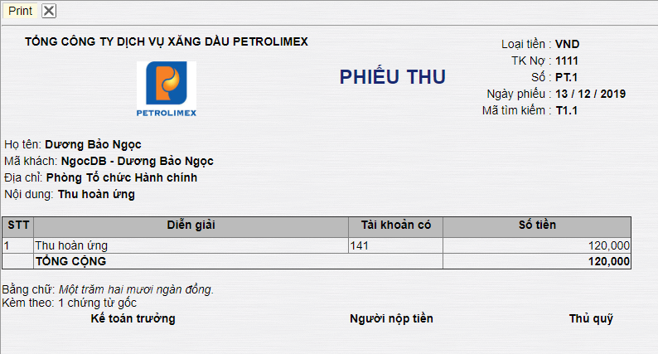
5. Quy trình thu tiền mặt, TGNH
Đường dẫn: Accounting/Thu chi tiền/Phiếu thu tiền mặt

Slide 37
5. Quy trình thu tiền mặt, TGNH
Đường dẫn: Accounting/Thu chi tiền/Phiếu thu TGNH

Slide 38
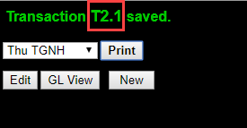
5. Quy trình thu tiền mặt, TGNH
Đường dẫn: Accounting/Thu chi tiền/Phiếu thu TGNH
Nhấn Save để lưu chứng từ
Xem chứng từ hạch toán, phần GL View

Slide 39
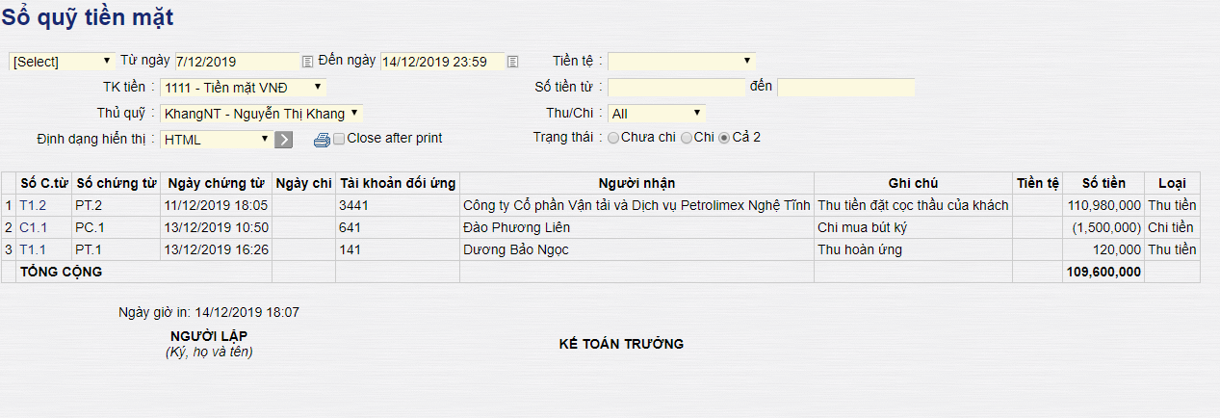
5. Quy trình thu tiền mặt, TGNH
Đường dẫn: Accounting/Thu chi tiền/ Sổ quỹ tiền mặt
Sổ chi tiết: Sổ quỹ tiền mặt

Slide 40
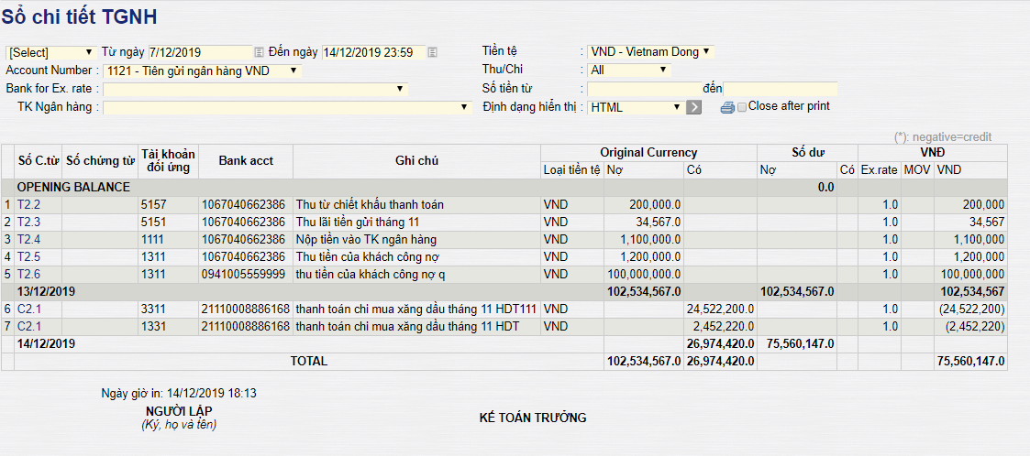
5. Quy trình thu tiền mặt, TGNH
Đường dẫn: Accounting/Thu chi tiền/ Sổ quỹ tiền mặt
Sổ chi tiết: Sổ quỹ tiền gửi

Slide 41
6. Quy trình chi tiền mặt, TGNH
Mục đích
Ghi nhận các giao dịch giảm tiền mặt, tiền gửi ngân hàng
Thanh toán công nợ nhà cung cấp
Chi tiền tạm ứng
Xử lý khoản thiếu khi kiểm kê tiền…
Phạm vi
Văn phòng tổng công ty và các chi nhánh
Tiền mặt: Chỉ phát sinh tiền VNĐ
Tiền gửi ngân hàng: Ghi nhận bằng VNĐ và ngoại tệ

Slide 42
6. Quy trình chi tiền mặt, TGNH

Slide 43
6. Quy trình chi tiền mặt, TGNH

Slide 44
6. Quy trình chi tiền mặt, TGNH
Đường dẫn: Accounting/Thu chi tiền/Phiếu chi tiền mặt

Slide 45
6. Quy trình chi tiền mặt, TGNH
Đường dẫn: Accounting/Thu chi tiền/Phiếu chi tiền mặt

Slide 46
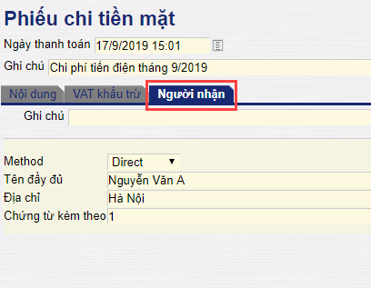
6. Quy trình chi tiền mặt, TGNH
Đường dẫn: Accounting/Thu chi tiền/Phiếu chi tiền mặt

Slide 47
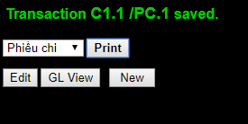
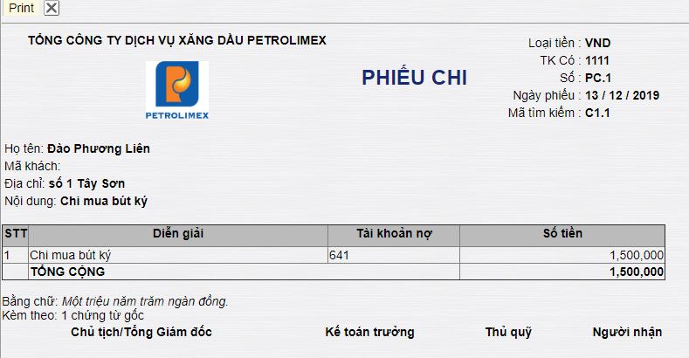
6. Quy trình chi tiền mặt, TGNH
Đường dẫn: Accounting/Thu chi tiền/Phiếu chi tiền mặt

Slide 48
6. Quy trình chi tiền mặt, TGNH
Đường dẫn: Accounting/Thu chi tiền/ Chi từ tài khoản ngân hàng
Ghi nhận nội dung chi tiền gửi :

Slide 49
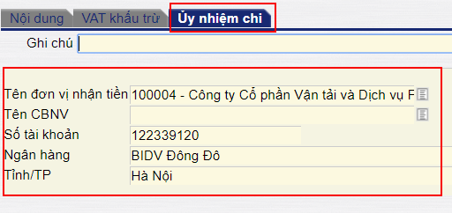
6. Quy trình chi tiền mặt, TGNH
Đường dẫn: Accounting/Thu chi tiền/ Chi từ tài khoản ngân hàng
Thông tin đối tượng nhận tiền qua TK:

Slide 50
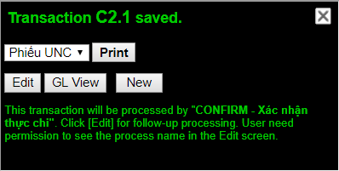
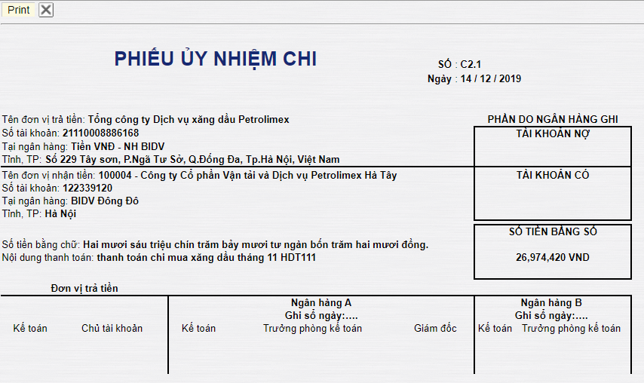
6. Quy trình chi tiền mặt, TGNH
Đường dẫn: Accounting/Thu chi tiền/ Chi từ tài khoản ngân hàng
Nhấn Save để lưu chứng từ, tại lúc này chưa hạch toán, GL View trống.
→ Nhấn Print để in UNC

Slide 51
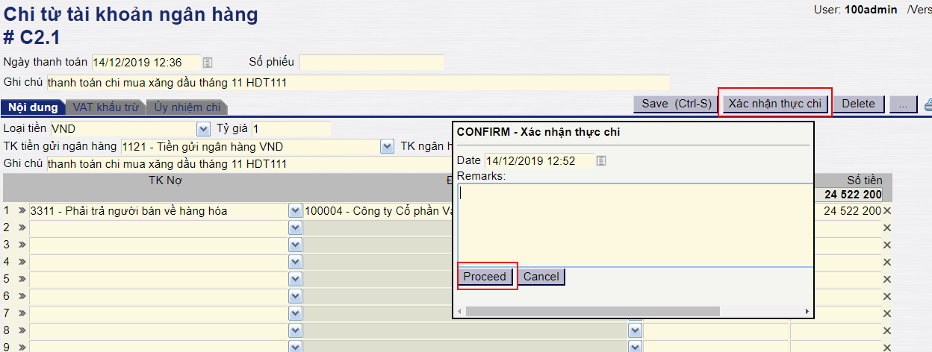
6. Quy trình chi tiền mặt, TGNH
Đường dẫn: Accounting/Thu chi tiền/ Chi từ tài khoản ngân hàng
Sau khi hoàn thành thủ tục bên ngoài (ký duyệt), thực hiện xác nhận thực chi trên phần mềm.
Hạch toán sau khi xác nhận:

Slide 52
7. Quy trình tạo mã TSCĐ, CCDC
Mục đích
Tạo mới, sửa thông tin, xóa mã:
Tài sản cố định
Công cụ cụng cụ
Xây dựng cơ bản dở dang
Phạm vi
Áp dụng cho văn phòng Tổng công ty và chi nhánh

Slide 53
7. Quy trình tạo mã TSCĐ, CCDC

Slide 54
7. Quy trình tạo mã TSCĐ, CCDC
Đường dẫn: Accounting/TSCĐ/Danh mục tài sản → Add

Slide 55
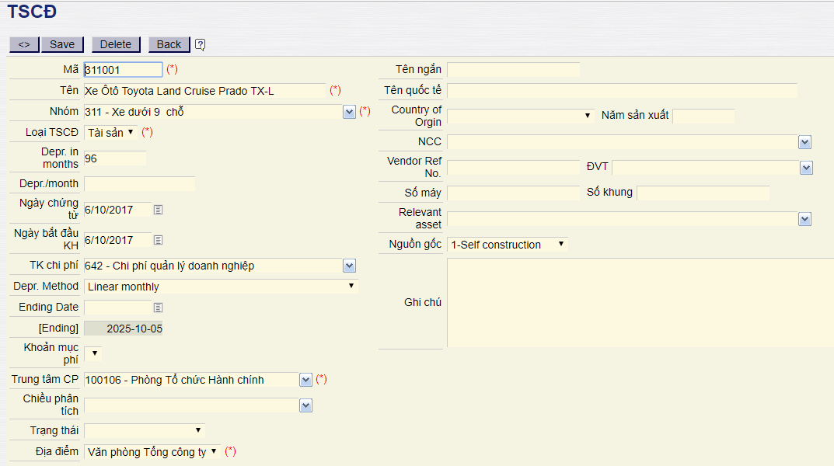
7. Quy trình tạo mã TSCĐ, CCDC
Đường dẫn: Accounting/TSCĐ/Danh mục tài sản → Add
Trạng thái:
Để trống: Đang sử dụng
Archived: lưu trữ không sử dụng
Depreciation stopped: dừng khấu hao

Slide 56
8. Quy trình hạch toán tăng, giảm nguyên giá
Mục đích
Ghi nhận các giao dịch tăng, giảm nguyên giá:
Mua mới tài sản cố định, công cụ dụng cụ
Nguyên giá thay đổi do nâng cấp tài sản
Ghi nhận theo giá tạm tính, điều chỉnh theo giá thực tế
Tách, gộp tài sản…
Phạm vi
Áp dụng cho văn phòng tổng công ty và chi nhánh
Có thể ghi nhận bằng VNĐ và ngoại tệ

Slide 57
8. Quy trình hạch toán tăng, giảm nguyên giá

Slide 58
8. Quy trình hạch toán tăng, giảm nguyên giá
Đường dẫn: Accounting/TSCĐ/Mua mới TSCĐ

Slide 59
8. Quy trình hạch toán tăng, giảm nguyên giá
Đường dẫn: Accounting/TSCĐ/Mua mới TSCĐ

Slide 60
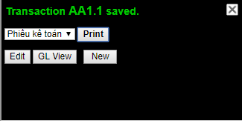
8. Quy trình hạch toán tăng, giảm nguyên giá
Đường dẫn: Accounting/TSCĐ/Mua mới TSCĐ
Nhấn Save để lưu chứng từ
Xem chứng từ hạch toán, phần GL View

Slide 61
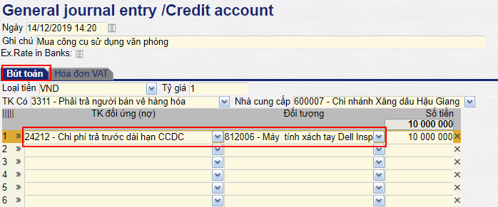
8. Quy trình hạch toán tăng, giảm nguyên giá
Đường dẫn: Accounting/Nhật ký chứng từ/ GL2

Slide 62
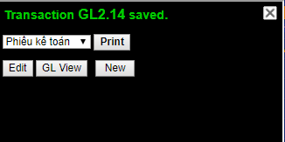
8. Quy trình hạch toán tăng, giảm nguyên giá
Đường dẫn: Accounting/Nhật ký chứng từ/ GL2
Nhấn Save để lưu chứng từ
Xem chứng từ hạch toán, phần GL View

Slide 63
9. Quy trình thanh lý, xóa sổ tài sản
Mục đích
Ghi nhận giao dịch giảm tài sản:
Thanh lý, nhượng bán tài sản
Xóa sổ tài sản hỏng, mất mát
Phạm vi
Áp dụng cho văn phòng công ty và chi nhánh

Slide 64
9. Quy trình thanh lý, xóa sổ tài sản

Slide 65
9. Quy trình thanh lý, nhượng bán tài sản
Đường dẫn: Accounting/TSCĐ/ Ghi giảm khác tài sản

Slide 66
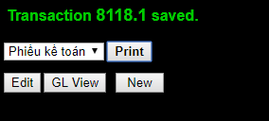
9. Quy trình thanh lý, nhượng bán tài sản
Đường dẫn: Accounting/TSCĐ/
Nhấn Save để lưu chứng từ
Xem chứng từ hạch toán, phần GL View

Slide 67
10. Quy trình hạch toán chứng từ khác
Mục đích
Hạch toán nghiệp vụ phát sinh trong kỳ như:
Bút toán tính lương
Khấu trừ thuế GTGT
Phân phối lợi nhuận sang các quỹ…
Phạm vi
Áp dụng cho văn phòng công ty và các chi nhánh

Slide 68
10. Quy trình hạch toán chứng từ khác

Slide 69
10. Quy trình hạch toán chứng từ khác
Đường dẫn:
Accounting/Nhật ký Ctừ/ Bút toán 1 Nợ nhiều Có – GL1
Accounting/Nhật ký Ctừ/ Bút toán nhiều Nợ 1 Có – GL2
GL1
GL2
Hạch toán 1 tài khoản ghi Nợ, nhiều tài khoản ghi Có
Có thể nhập thông tin thuế GTGT đầu ra
Hạch toán 1 tài khoản ghi Có, nhiều tài khoản ghi Nợ
Có thể nhập thông tin thuế GTGT đầu vào

Slide 70
10. Quy trình hạch toán chứng từ khác
Đường dẫn:
Accounting/Nhật ký Ctừ/ Bút toán 1 Nợ nhiều Có – GL1
Accounting/Nhật ký Ctừ/ Bút toán nhiều Nợ 1 Có – GL2

Slide 71
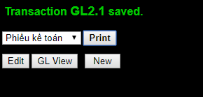
10. Quy trình hạch toán chứng từ khác
Nhấn Save để lưu chứng từ
Xem chứng từ hạch toán, phần GL View

Slide 72
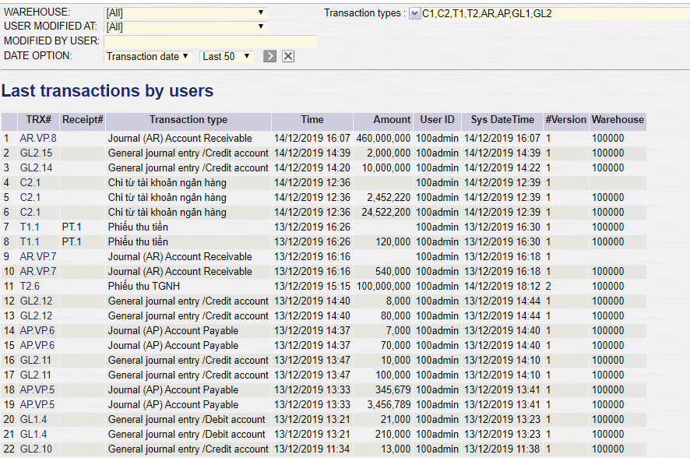
10. Quy trình hạch toán chứng từ khác
Đường dẫn:
Accounting/Nhật ký Ctừ/ Books/ Liệt kê các giao dịch hạch toán bởi người dùng

Slide 73
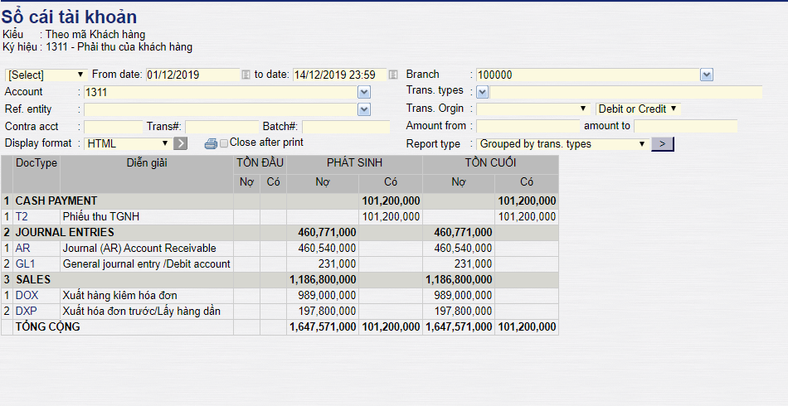
10. Quy trình hạch toán chứng từ khác
Đường dẫn:
Accounting/Nhật ký Ctừ/ Books/ Sổ cái tài khoản

Slide 74
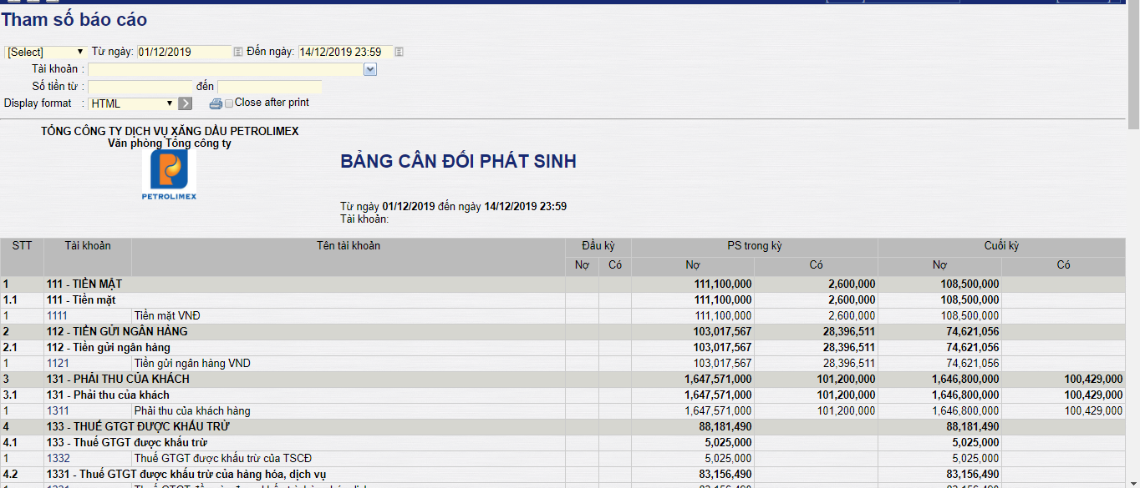
10. Quy trình hạch toán chứng từ khác
Đường dẫn:
Accounting/Nhật ký Ctừ/ Books/ Bảng cân đối số phát sinh

Slide 75
11. Quy trình xử lý cuối kỳ
Mục đích
Các công việc cần thực hiện cuối kỳ kế toán
Khấu hao tài sản, phân bổ công cụ, chi phí trả trước
Bù trừ công nợ
Đánh giá chênh lệch tỷ giá
Kết chuyển chi phí sản xuất, tính giá thành dịch vụ
Kết chuyển doanh thu, chi phí và xác định kết quả kinh doanh
Đóng, mở kỳ kế toán
Phạm vi
Áp dụng cho văn phòng công ty và các chi nhánh

Slide 76
11. Quy trình xử lý cuối kỳ

Slide 77
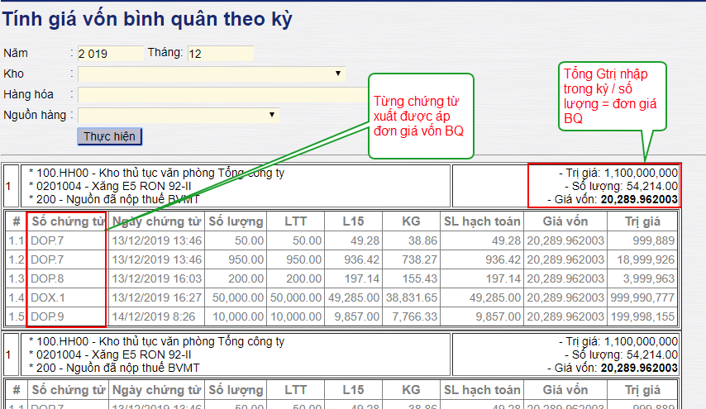
11. Quy trình xử lý cuối kỳ
Tính giá vốn hàng bán
Đường dẫn: Costing/Giá vốn/Tính giá vốn bình quân theo kỳ

Slide 78
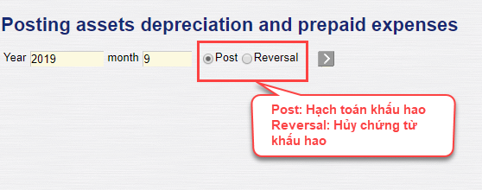
11. Quy trình xử lý cuối kỳ
Khấu hao tài sản, phân bổ công cụ, chi phí trả trước
Đường dẫn: Costing/Công việc cuối kỳ/Khấu hao TSCĐ, CPTT

Slide 79
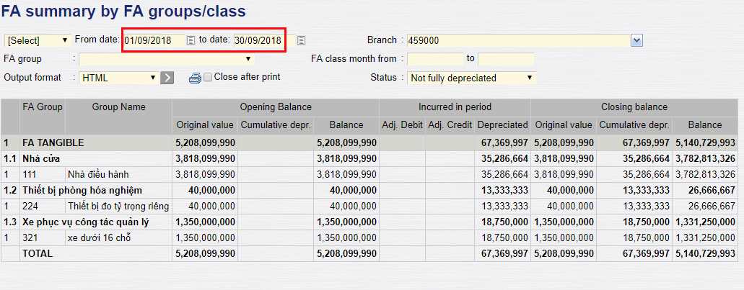
11. Quy trình xử lý cuối kỳ
Khấu hao tài sản, phân bổ công cụ, chi phí trả trước
Báo cáo tài sản: Accounting/TSCĐ/Báo cáo

Slide 80
11. Quy trình xử lý cuối kỳ
Đánh giá chênh lệch tỷ giá
Đường dẫn: Costing/Công việc cuối kỳ/Đánh giá chênh lệch tỷ giá

Slide 81
11. Quy trình xử lý cuối kỳ
Đánh giá chênh lệch tỷ giá
Đường dẫn: Costing/Công việc cuối kỳ/Đánh giá chênh lệch tỷ giá
Bước 1: Tạo kỳ đánh giá

Slide 82
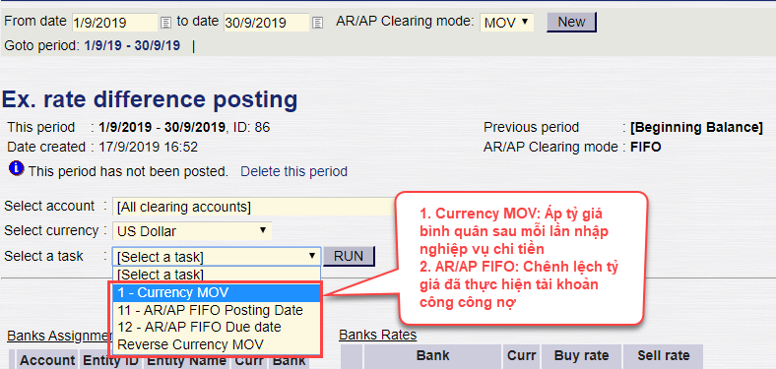
11. Quy trình xử lý cuối kỳ
Đánh giá chênh lệch tỷ giá
Bước 2: Áp tỷ giá xuất ngoại tệ, tính chênh lệch tỷ giá đã thực hiện các khoản công nợ

Slide 83
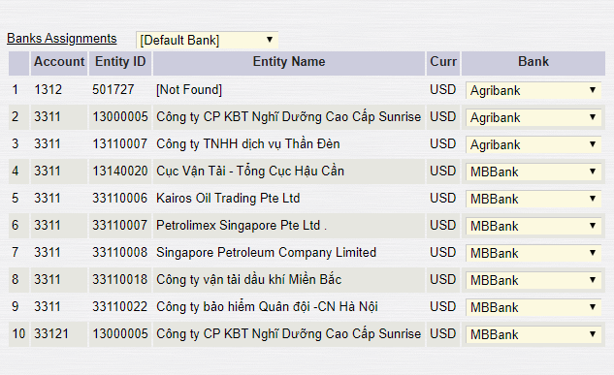
11. Quy trình xử lý cuối kỳ
Đánh giá chênh lệch tỷ giá
Bước 3: Gán ngân hàng đánh giá chênh lệch tỷ giá cuối kỳ chưa thực hiện của khoản công nợ

Slide 84
11. Quy trình xử lý cuối kỳ
Đánh giá chênh lệch tỷ giá
Bước 4: Kích vào Post để hạch toán và xem kết quả

Slide 85
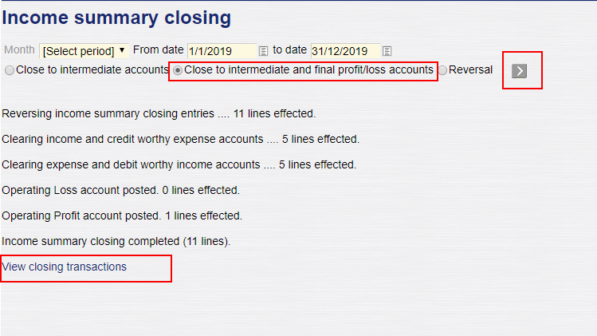
11. Quy trình xử lý cuối kỳ
Kết chuyển cuối kỳ, xác định kết quả kinh doanh
Đường dẫn: Costing/Công việc cuối kỳ/Kết chuyển cuối kỳ

Slide 86
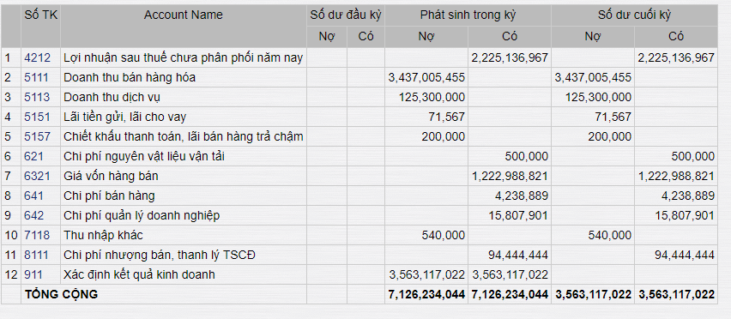
11. Quy trình xử lý cuối kỳ
Kết chuyển cuối kỳ, xác định kết quả kinh doanh
Đường dẫn: Costing/Công việc cuối kỳ/Kết chuyển cuối kỳ

Slide 87
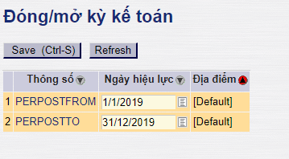
11. Quy trình xử lý cuối kỳ
Đóng, mở kỳ kế toán
Đường dẫn: Accounting/Từ điển/Đóng/mở kỳ kế toán

Slide 88
TRÂN TRỌNG CẢM ƠN!

